Slide 1
Trend per la prossima generazione di imprenditori digitali
Dr. Nieves García de Frutos

Slide 2
Sommario
Trend nel comportamento del consumatore
Trend digitali generali
Trend digitali per l’accompagnamento online del cliente finale
Acquisizione
Attivazione
Conversione
Fidelizzazione
Descrizione dell’attività per l’aula successiva

Slide 3
Trend nel comportamento del consumatore
Come stanno cambiando i consumatori?

Slide 4
Trend nel comportamento del consumatore finale
La pandemia di COVID ha avuto un impatto importante sul comportamento dei consumatori:
Minori consumi
Boicottaggio delle imprese non etiche
Digitalizzazione crescente
Consumi locali

Slide 5
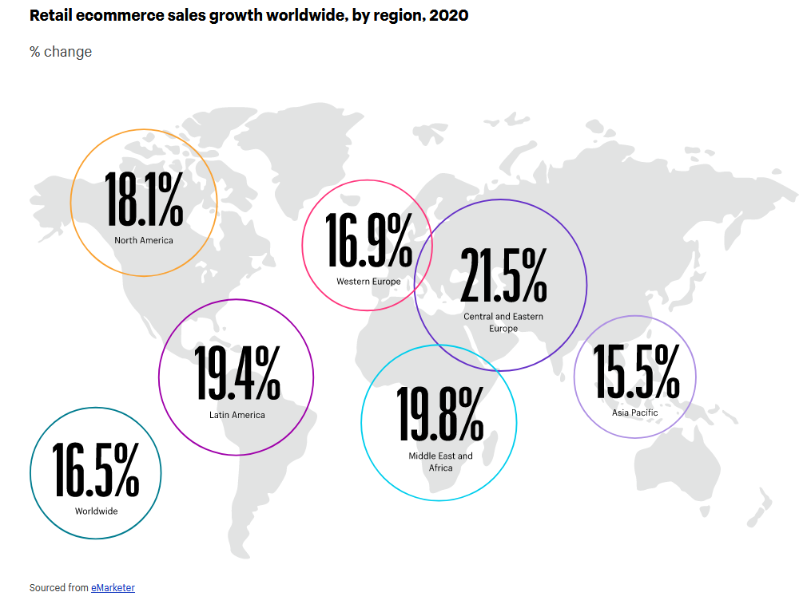
Digitalizzazione
C’è stato un incremento delle vendite online in tutto il mondo.
Non tutte le categorie di prodotto hanno registrato la stessa crescita.

Slide 6
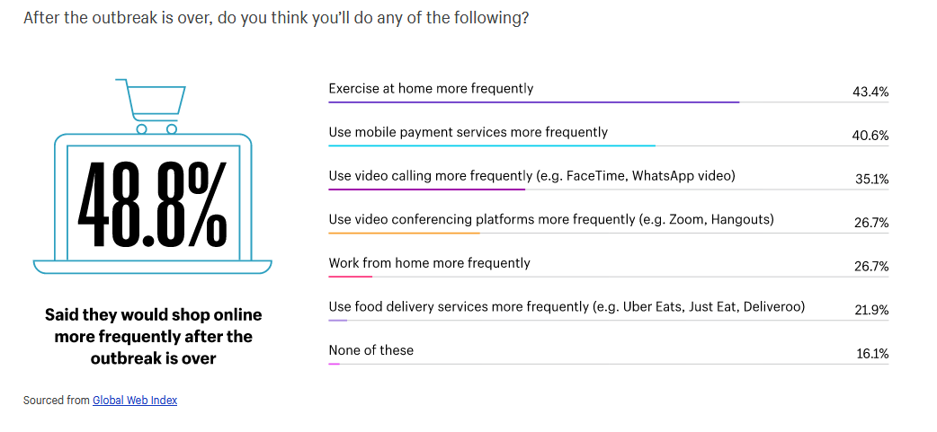
Digitalizzazione
L’e-commerce non è il solo modello di business digitale che sia cresciuto con la congiuntura pandemica.

Slide 7
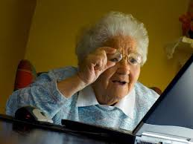
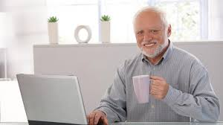
Digitalizzazione
Nuovi e vulnerabili consumatori
La congiuntura pandemica ha costretto alcune persone a rivolgersi ai servizi online
Questi nuovi consumatori mancavano spesso delle competenze e dell’esperienza per fare un utilizzo appropriato dei prodotti/servizi digitali
Alcuni di loro hanno pertanto avuto esperienze non positive → consumatori riluttanti

Slide 8
Trend digitali generali

Slide 9
Trend digitali generali
Big Data
Omnicanalità
Intelligenza artificiale
La rilevanza dei cosiddetti big data ha stimolato moltissimi cambiamenti a livello del modo in cui le aziende assumono le decisioni.
Alcune criticità potenziali riguardanti l’implementazione dei big data: (Hult, 2020):
Personalizzazione vs. privacy
Continuo tracciamento
Gamma estremamente ampia di dati e informazioni che possono essere analizzati digitalmente per rivelare modelli, trend e associazioni, soprattutto per quanto concerne il comportamento e le interazioni umane (Oxford Dictionary)

Slide 10
Trend digitali generali
L’intelligenza artificiale rappresenta quell’insieme di programmi, algoritmi, sistemi e macchine che sono in grado di mimare alcuni aspetti dell’intelligenza umana, riproducendo “comportamenti umani intelligenti” (Davenport et al., 2020)
Intelligenza artificiale
Big Data
Omnicanalità
L’IA può essere impiegata per analizzare e prevedere le migliori risposte nell’interazione tra un essere umano e un ambiente digitale.

Slide 11
Trend digitali generali
Omnichannel
Big data
Intelligenza artificiale
I canali online (web e mobile) e offline sono gestiti insieme, così che il cliente percepisca l’intero processo di vendita come un’unica esperienza.
L’interazione percepita non è con il canale, ma piuttosto con l’azienda e con il marchio.
Omnis è un termine latino che significa “tutto” o “universale”; “omnicanalità” significa pertanto “tutti i canali insieme” (Lazaris and Vrechopoulos, 2014).

Slide 12
Trend digitali per l’accompagnamento online del cliente finale
Acquisizione
Attivazione
Conversione
Fidelizzazione

Slide 13
Acquisizione
Oltre la pubblicità! → Migliora i processi SEO
Ricerca
Avvantaggiati delle ricerche locali
Lista delle cose da fare:
Includi un linguaggio “naturale” nel tuo sito
Crea una pagina di FAQ
Integra le domande che i tuoi potenziali clienti potrebbero porre
Rendi il web interattivo
Lista delle cose da fare:
Crea un account Google My Business
Ricerca locale delle keyword
Cerca di ottenere recensioni positive
Crea contenuti basati sul contesto locale
Rendo il sito interattivo e responsivo.

Slide 14
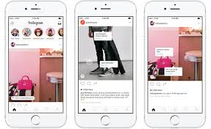
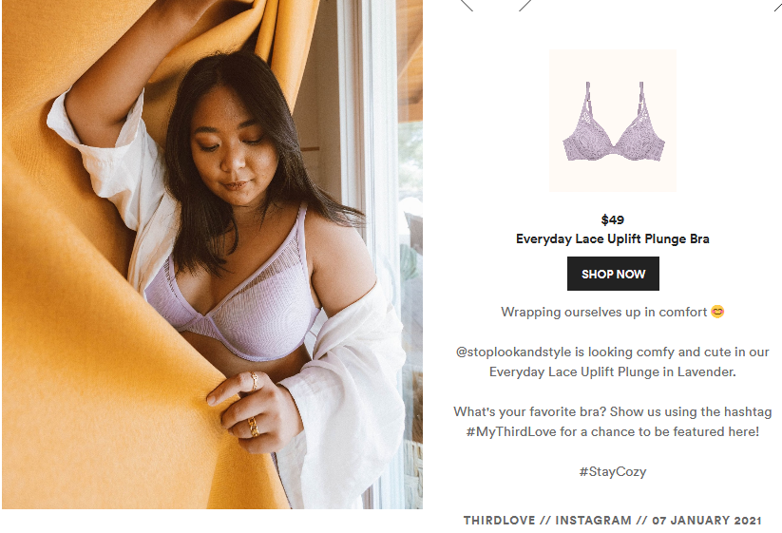
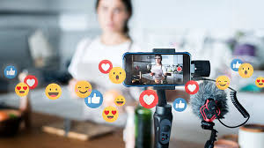
Trend di acquisto
Sii social
Integra il commercio social
Incoraggia e riproponi i contenuti generati dagli utilizzatori sui social media
Crea eventi live in streaming in cui presentare i prodotti.

Slide 15
Trend digitali per l’accompagnamento online del cliente finale
Acquisizione
Attivazione
Conversione
Fidelizzazione

Slide 16
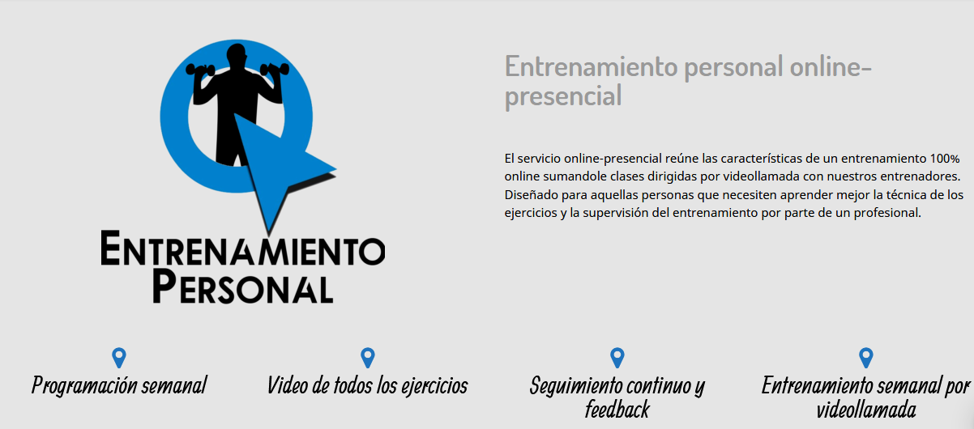
Attivazione
Costruisci il business model
Avvantaggiati del commercio locale, ma superane i limiti
Combina l’esperienza online con quella offline
Utilizza sempre un approccio multicanale
https://entrenamientopersonalmove.es/entrenamiento_personal/

Slide 17
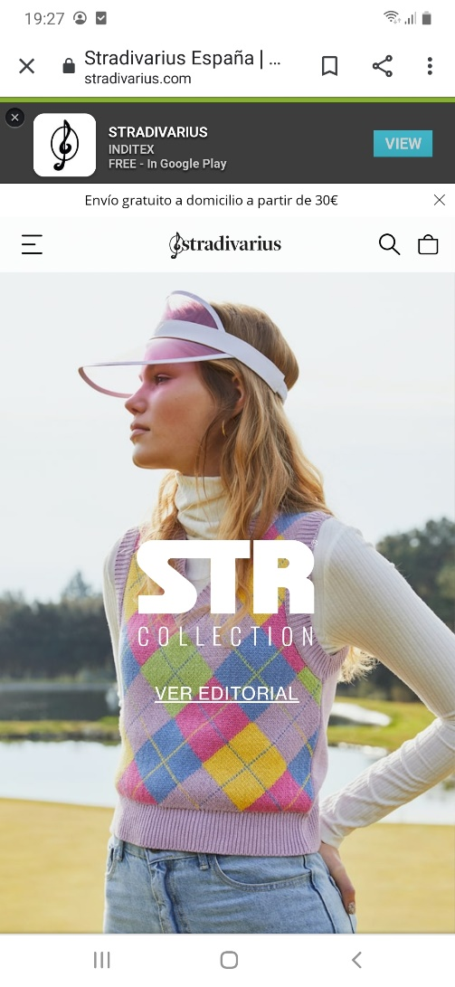
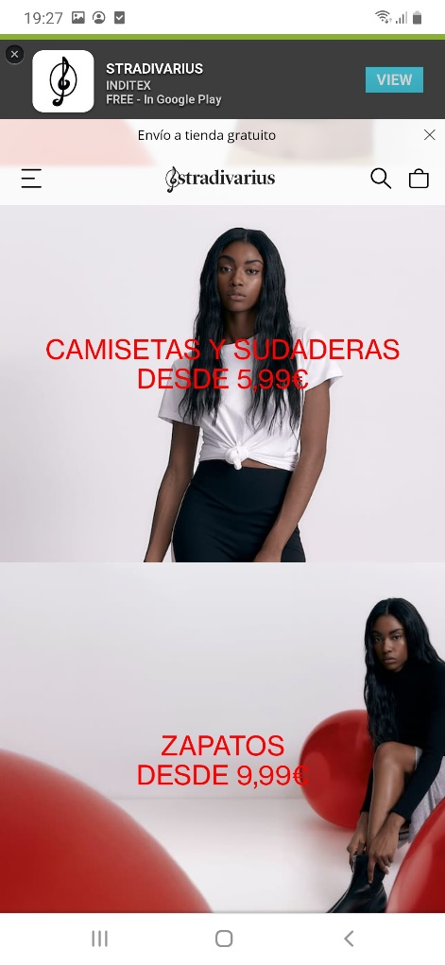
Attivazione
Siti web “visuali”
Più immagini
Immagini di qualità migliore (360º)
Meno testo → Usa “scorciatoie”
https://www.stradivarius.com/es/

Slide 18
Attivazione
Linguaggio naturale → Come parlano i tuoi clienti?
https://www.shein.com/

Slide 19
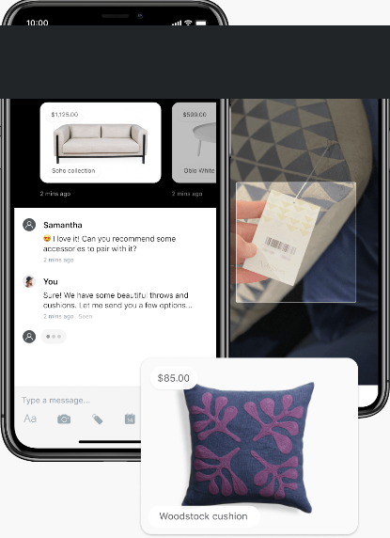
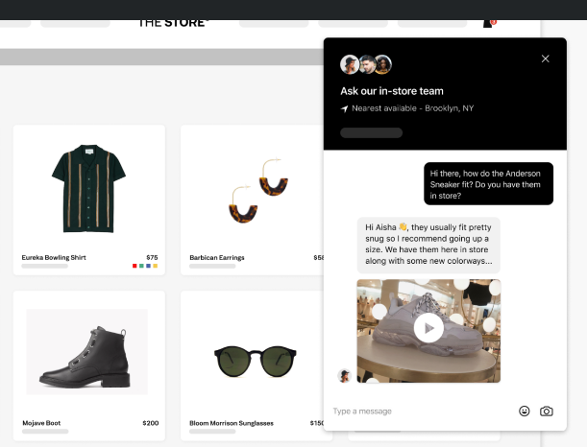
Attivazione
Attività commerciale basta sulla conversazione
Virtuale → potenziata dall’intelligenza artificiale, offre migliori spunti
Personale → alcuni segmenti di consumatori preferiscono interagire con individui reali
https://www.usehero.com/

Slide 20
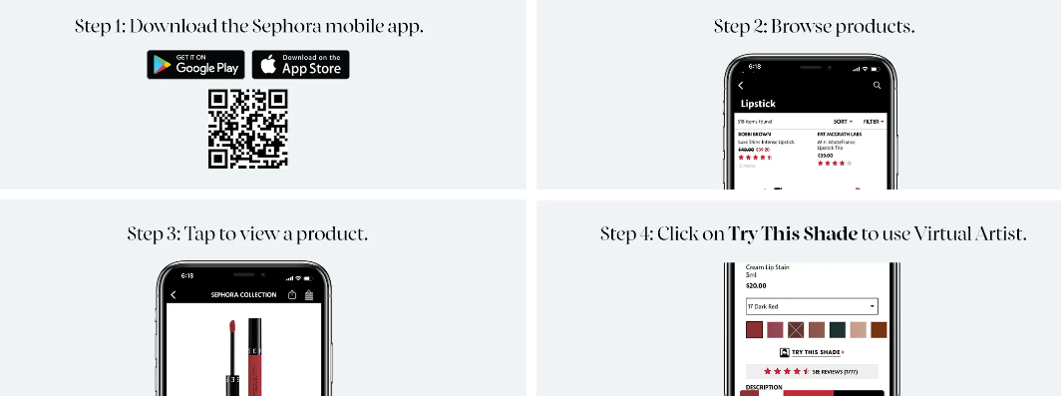
Attivazione
Realtà aumentata:
Offri una rappresentazione visuale del prodotto → riduce il rischio percepito di fallimento
https://www.sephora.sg/pages/virtual-artist

Slide 21
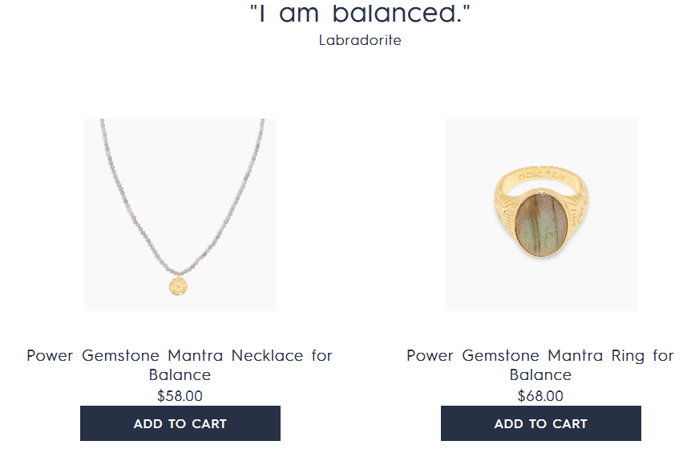
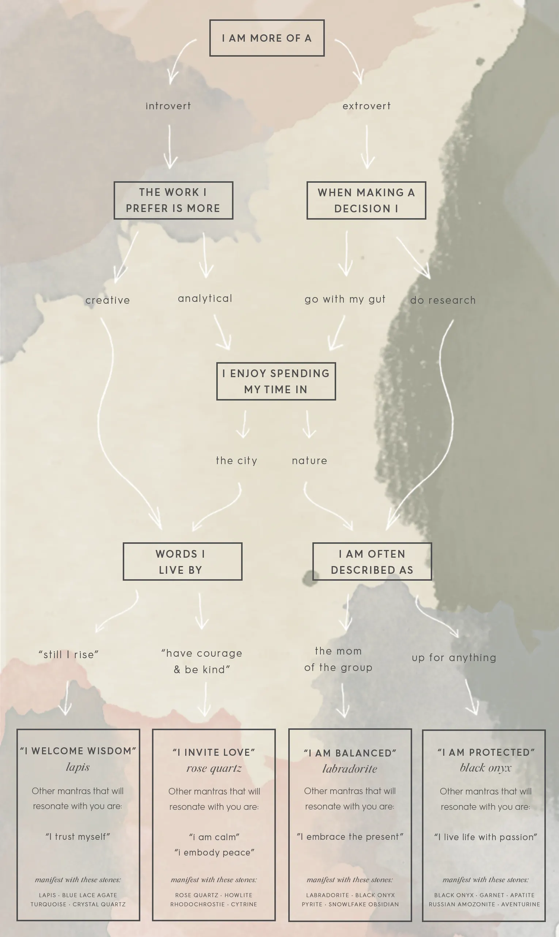
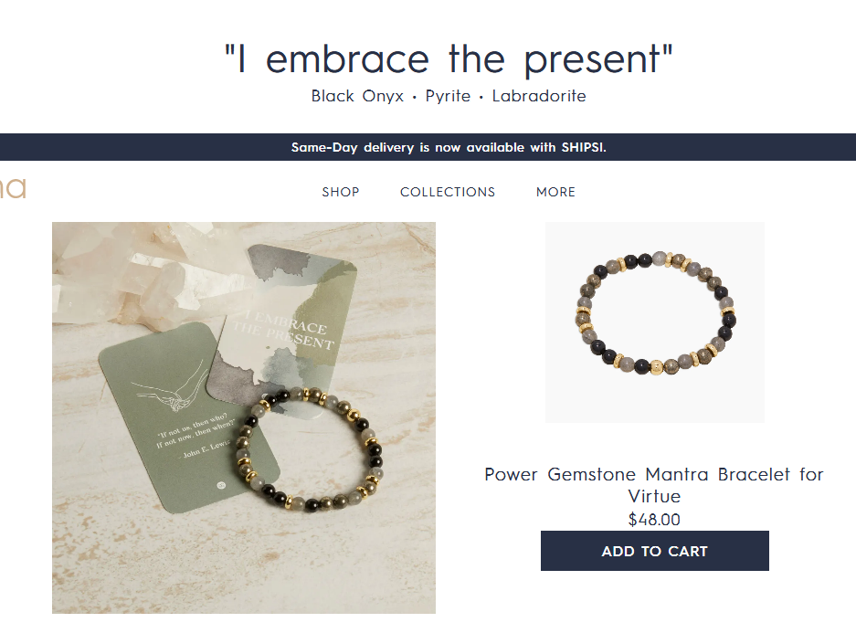
Attivazione
Personalizzazione
Non significa sempre e necessariamente disporre di sofisticati strumenti tecnologici.
https://gorjana.com/blogs/g-journal/powergemstone-quiz

Slide 22
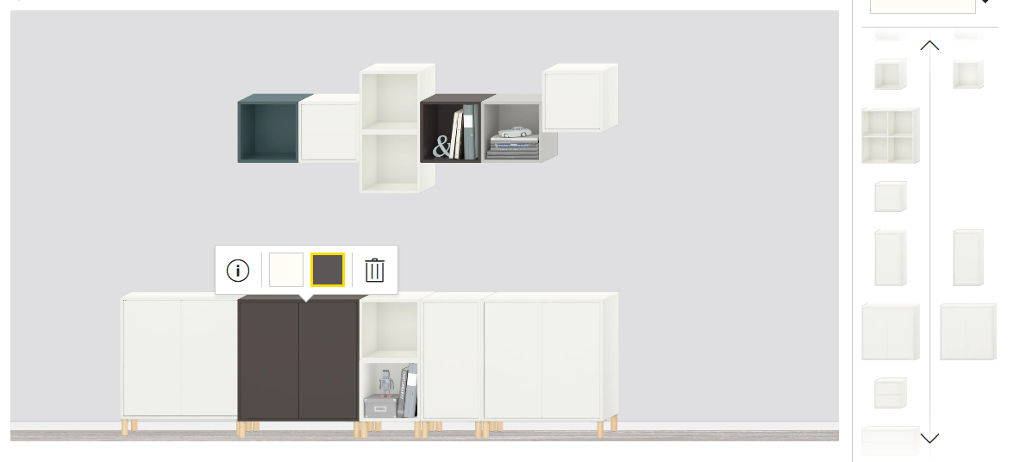
Attivazione
Personalizzazione
La personalizzazione del prodotto è molto apprezzata da alcuni consumatori.
Altri preferiscono le versioni standard
https://www.ikea.com/es/es/planner/eket-planner/#89386131

Slide 23
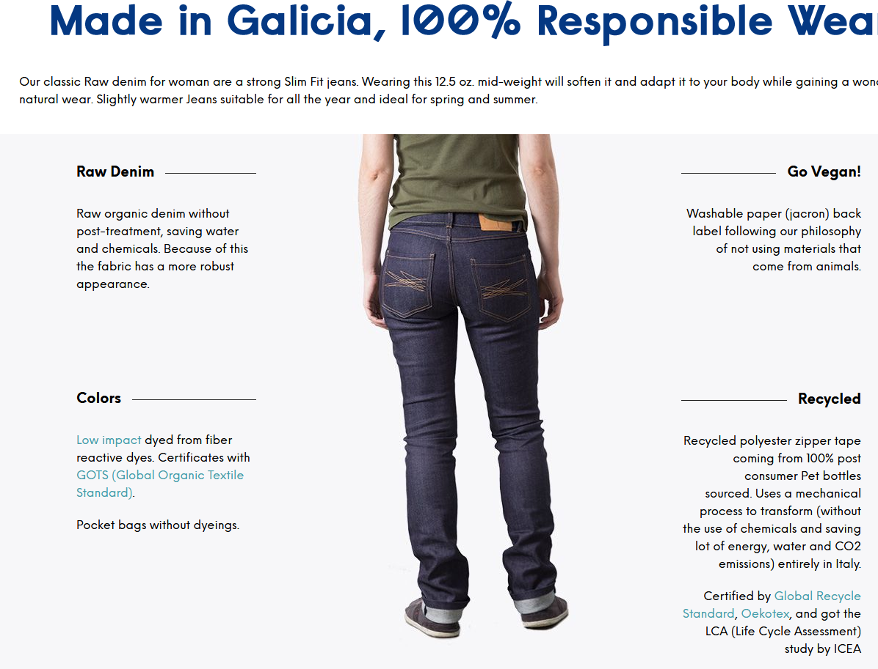
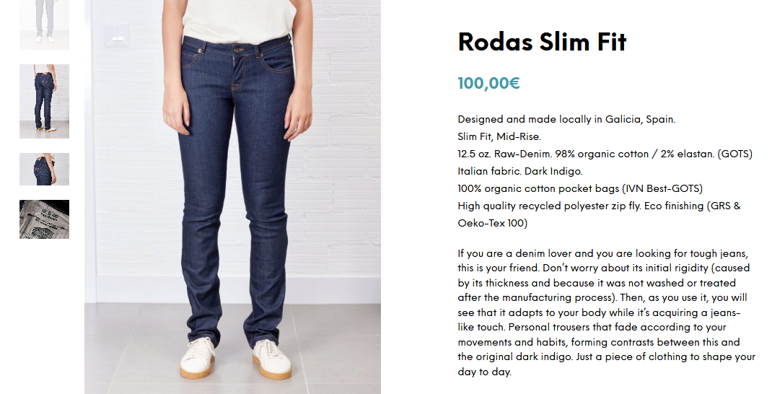
Attivazione
Pagina di prodotto: deve essere allineata col valore aggiunto aziendale
https://xiroeco.com/producto/ecojeans-slim-fit-mujer/

Slide 24
Trend digitali per l’accompagnamento online del cliente finale
Acquisizione
Attivazione
Conversione
Fidelizzazione

Slide 25
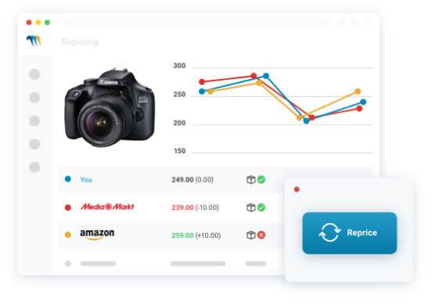
Conversione
Prezzi dinamici
Adattamento del prezzo in funzione di fattori diversi:
Competenza
Data
Consumatore, etc.
Lo scopo deve essere quello di offrire il prezzo più adeguato a ciascun utente e a ciascun momento
https://www.minderest.com/es

Slide 26
Conversione
Varietà di punti vendita
Assicurati di offrire un’esperienza online/offline
Assicurati di integrare tutti i tuoi punti vendita (website, social media, marketplaces)
Cliente
Acquisto online, ritiro presso punto vendita
Acquisto online, consegna a domicilio
Acquisto in negozio, consegna a domicilio
Acquisto online, ritorno al punto vendita

Slide 27
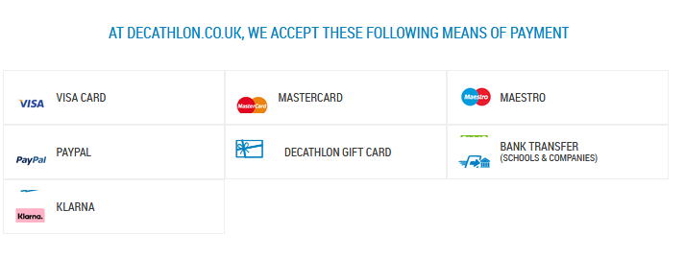
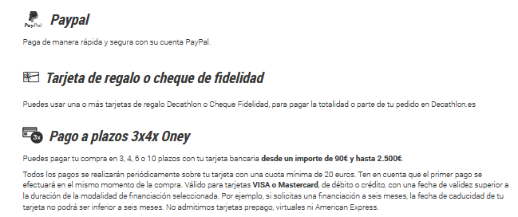
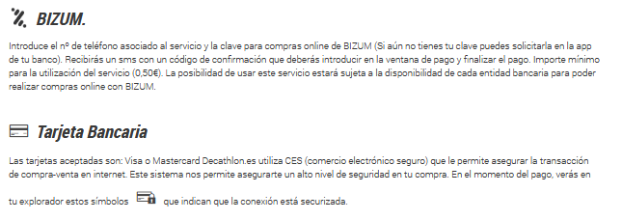
Conversione
Metodi di pagamento
Molti consumatori utilizzano strumenti di pagamento digitali o carte di credito.
Nuovi metodi:
Pagamenti via mobile
Criptovalute
Compra ora, paga dopo
https://www.decathlon.es/es/landing/formas-pago/_/R-a-formas-pago

Slide 28
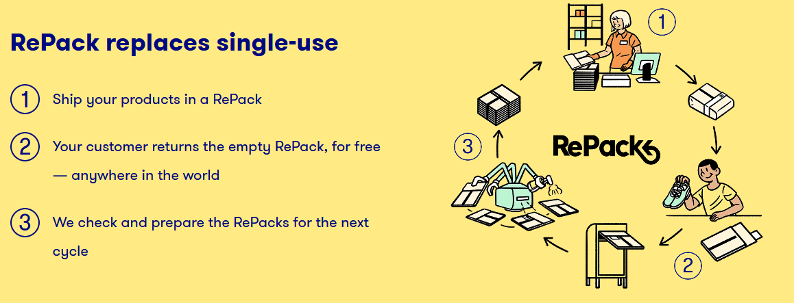
Conversione
La spedizione è una delle maggiori sfide per l’e-commerce
La spedizione gratuita è sempre preferita → i consumatori tendono a fare ordini più grandi se la consegna è gratis
Tempi più brevi di consegna
Possibilità di restituzione
Consegna sostenibile
Container di prodotti riutilizzati
Container di prodotti riciclati
Container di prodotti biodegradabili
Veicoli ecologici
https://www.repack.com/

Slide 29
Trend digitali per l’accompagnamento online del cliente finale
Acquisizione
Attivazione
Conversione
Fidelizzazione

Slide 30
Fidelizzazione
Diventare più importanti che mai per l’incremento dei costi di acquisizione
Non tutti i clienti sono buoni clienti → identifica quelli di maggior valore e i loro percorsi di fidelizzazione
Utilizza gli analytics per identificare quelli che:
Diventano clienti in meno tempo
Acquistano più volte
Hanno un’attività recente
Spendono più denaro
Condividono feedback positivi

Slide 31
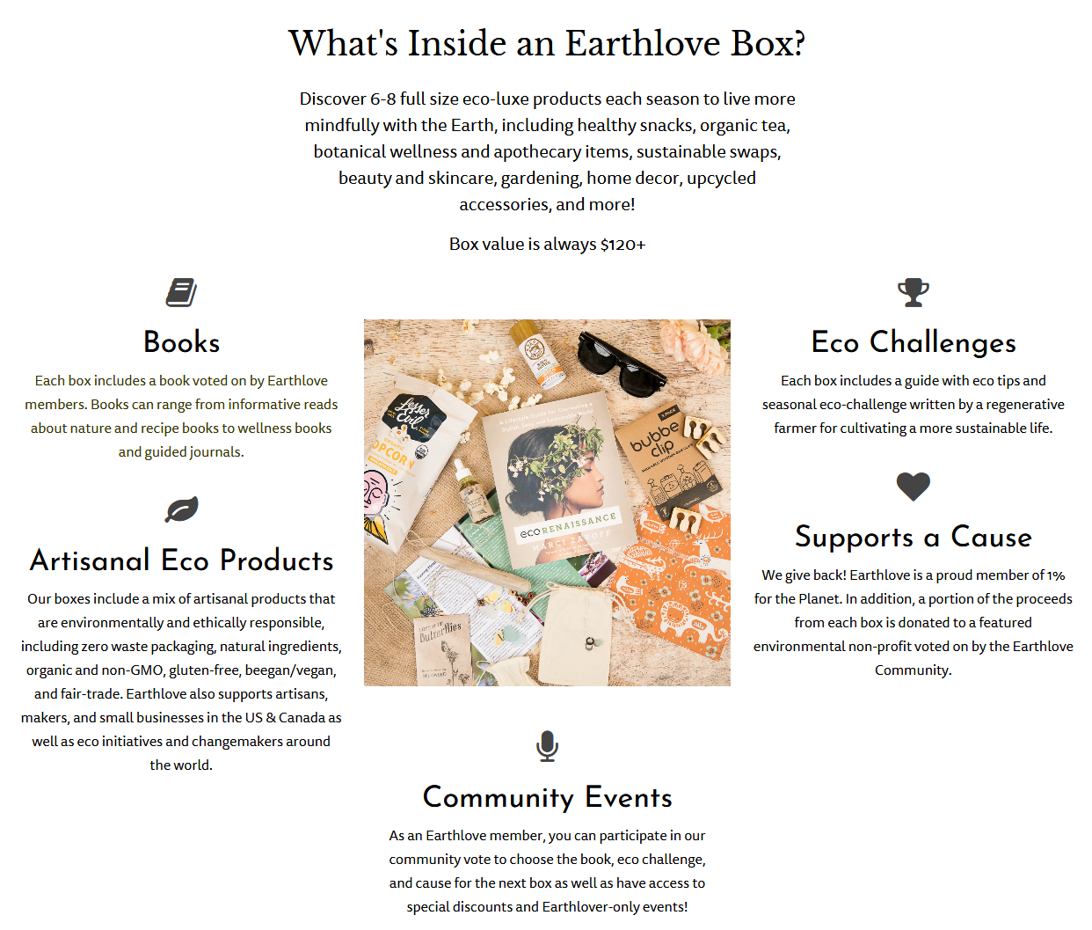
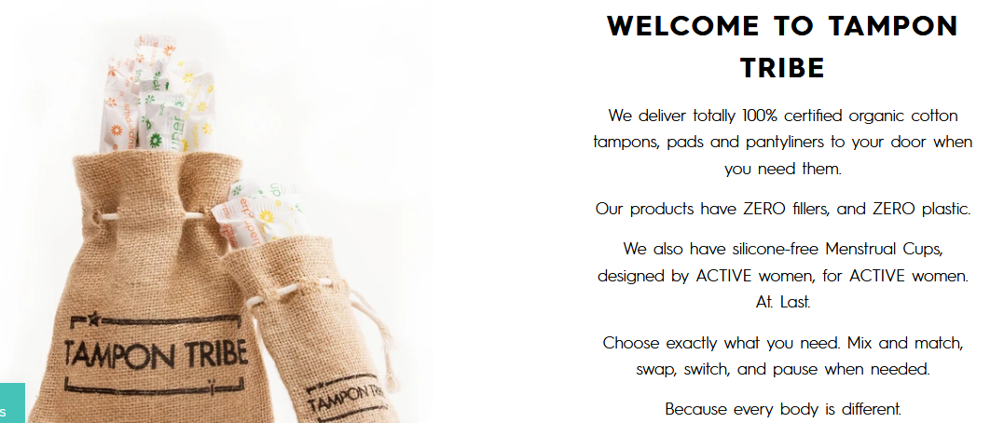
Fidelizzazione
Offri possibilità di sottoscrizione
Riassortimento: per prodotti con domanda regolare
Cura: selezione di prodotti che potrebbero essere adatti per un determinato cliente
https://tampontribe.com/
https://earthlove.co/

Slide 32
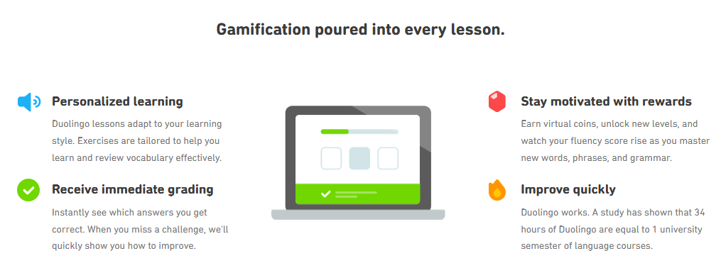
Fidelizzazione
Utilizza “programmi fedeltà” o elementi di gamificazione
https://en.duolingo.com/

Slide 33
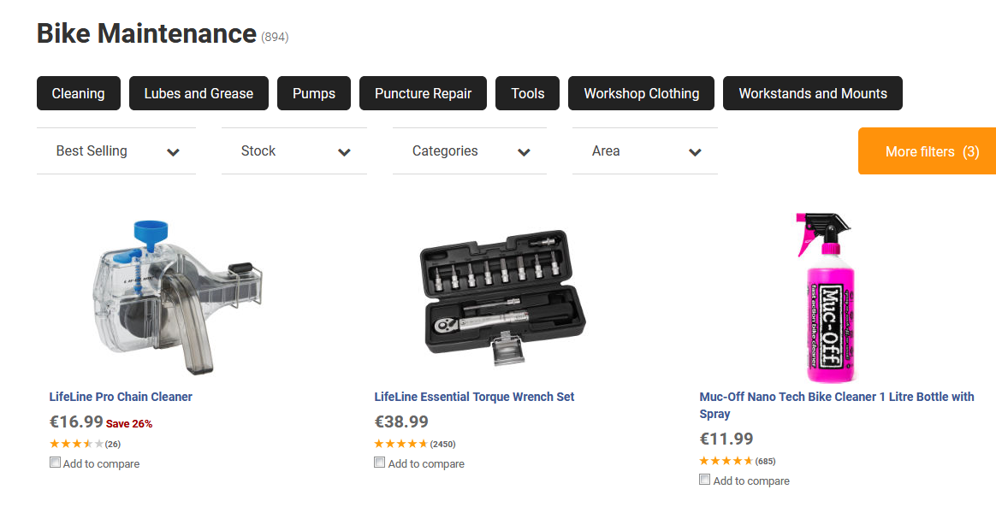
Fidelizzazione
Estendi il ciclo di vita del prodotto
Introduci le riparazioni
Vendi le componentistiche e i kit di riparazione
https://www.wiggle.co.uk/bike-maintenance

Slide 34
Attività per la prossima sessione
Discutete col vostro gruppo il modo in cui potreste implementare alcuni di questi trend nello sviluppo della vostra idea di business.
Non dimenticate:
La vostra proposta di valore
Il vostro gruppo target
Per la prossima sessione, ciascun gruppo dovrà presentare i suoi risultati:
Quali trend state prendendo in considerazione per la vostra idea di business?
Come li state adattando e integrando?

Slide 35
Domande?

